Slide 1
３．個体群動態モデルを用いた資源評価
2019年10月9日
資源管理研修会（上級）
西嶋 翔太
（中央水産研究所 資源研究センター）

Slide 2
本日の内容
一般化線形モデルを使ったランダム効果の説明・RとTMBによる最尤推定
TMBを使った余剰生産（surplus production）モデルのパラメータ推定
Delay-difference modelを用いた、生物特性とMSYの関係
年齢別個体群動態モデル（ridge VPA & SAM）
SAMの発展

Slide 3
本日の内容
一般化線形モデルを使ったランダム効果の説明・RとTMBによる最尤推定
TMBを使った余剰生産（surplus production）モデルのパラメータ推定
Delay-difference modelを用いた、生物特性とMSYの関係
年齢別個体群動態モデル（ridge VPA & SAM）
SAMの発展

Slide 4
ランダム効果
予測できない（確率的な）変動要因
例：
あるサイトにおける各種の個体数の平均は10匹だった
平均10のポワソン分布を発生したところ、実際のデータの分散は10より明らかに大きい（ポワソン分布は平均＝分散）
種の違いによって、期待よりも大きな変動（過分散）が生じたのだろう
⇒ よく分からない（確率的な）変動をランダム効果で扱おう！

Slide 5
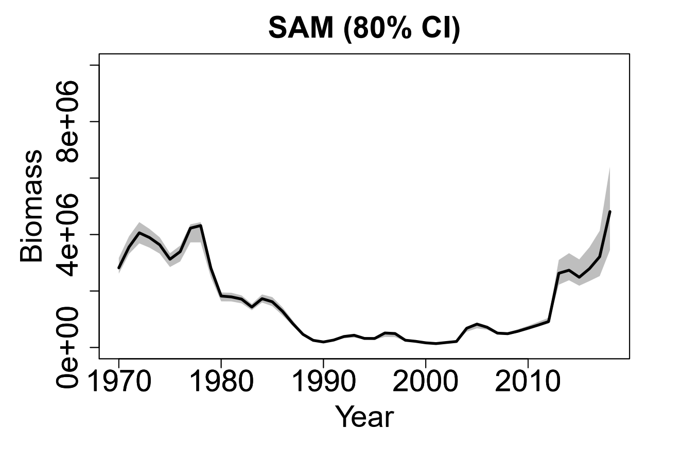
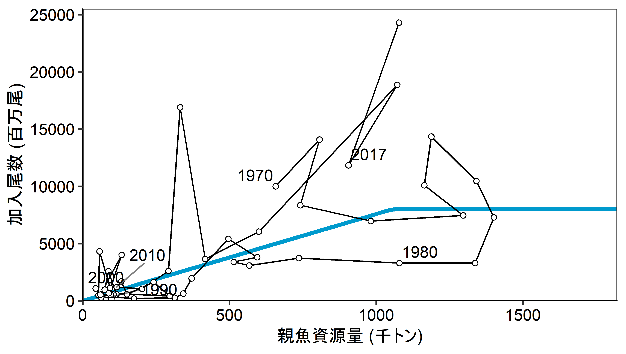
なぜ資源評価モデルでランダム効果？
水産資源の変動は予測が難しく、確率的な変動を示す（過程誤差）
これまでベイズ推定＆MCMC（Beyesian Surplus Production Modelなど）が使用されてきたが、TMB（ADMBの進展版）が開発され、複雑で大量のランダム効果の高速最尤推定が可能に

Slide 6
一般化線形混合モデルのシミュレーション
「ポワソン分布＋正規分布」のデータ生成
# data simulation
N = 100
beta = c(1,0.5,1) # parameter setting
X = seq(-1,1,length=N) # explanatory variable
set.seed(12345)
epsilon = rnorm(n=N,mean=0,sd=beta[3]) # random variable
r = beta[1] + beta[2]*X + epsilon # linear predictor
Y = rpois(n=N, lambda = exp(r)) # response variable
固定効果（切片・傾き・SD）
説明変数（観測可能）
ランダム変数（観測不能）
線形予測子（固定効果・説明変数・ランダム効果）
目的変数（観測可能）

Slide 7
一般化線形モデルの適用
ポワソン分布（過分散を無視）
> poisson_model = glm(Y~X, family=poisson(link="log"))
> summary(poisson_model)
Call:
glm(formula = Y ~ X, family = poisson(link = "log"))
Deviance Residuals:
Min 1Q Median 3Q Max
-4.2752 -2.2331 -1.2467 0.4113 8.7905
Coefficients:
Estimate Std. Error z value Pr(>|z|)
(Intercept) 1.80810 0.04174 43.321 <2e-16 ***
X 0.61597 0.06985 8.818 <2e-16 ***
推定値が結構ちがう
真値: beta = (1,0.5)

Slide 8
一般化線形混合モデルの適用
ポワソン分布＋正規分布（過分散を考慮）
> library(lme4)
> poisson_model_RE = glmer(Y~X + (1|id), family=poisson(link="log"))
> summary(poisson_model_RE)
[途中省略]
Random effects:
Groups Name Variance Std.Dev.
id (Intercept) 1.206 1.098
Number of obs: 100, groups: id, 100
Fixed effects:
Estimate Std. Error z value Pr(>|z|)
(Intercept) 1.2323 0.1309 9.413 < 2e-16 ***
X 0.5995 0.2161 2.774 0.00554 **
パッケージの読み込み
切片にランダム効果
より真値に近い

Slide 9
AICも小さくなる ⇒ 予測性能の向上
> AIC(poisson_model,poisson_model_RE)
df AIC
poisson_model 2 1067.7451
poisson_model_RE 3 581.9344

Slide 10
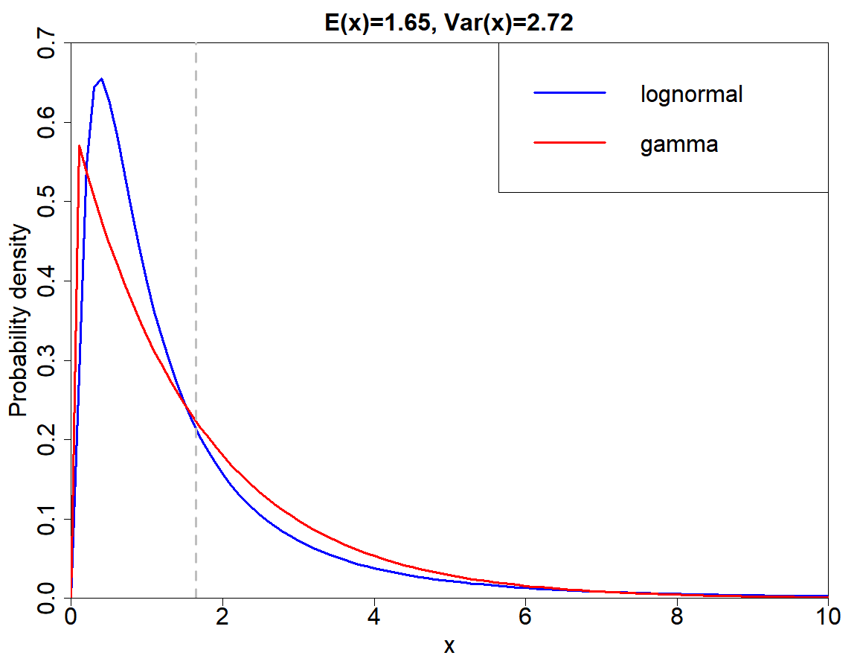
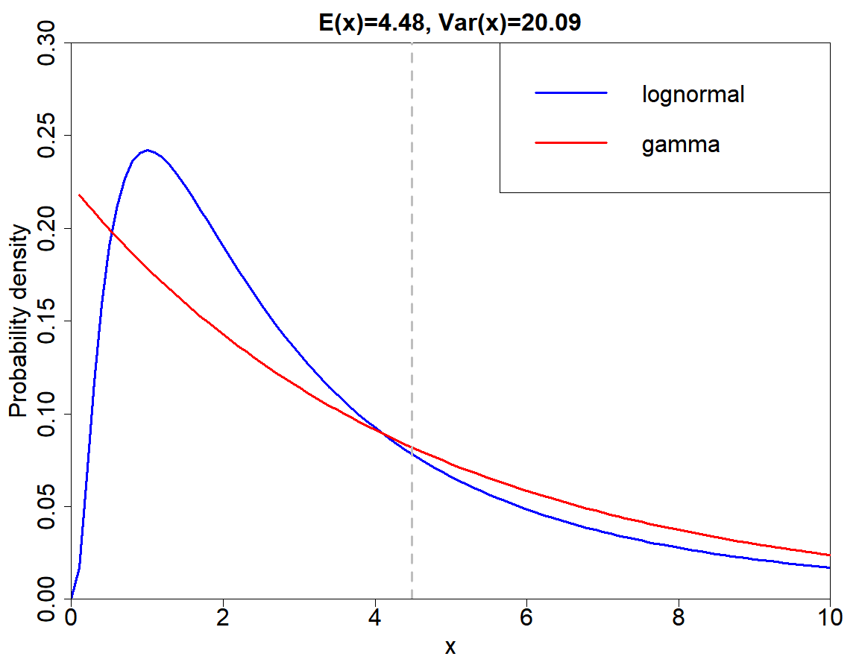
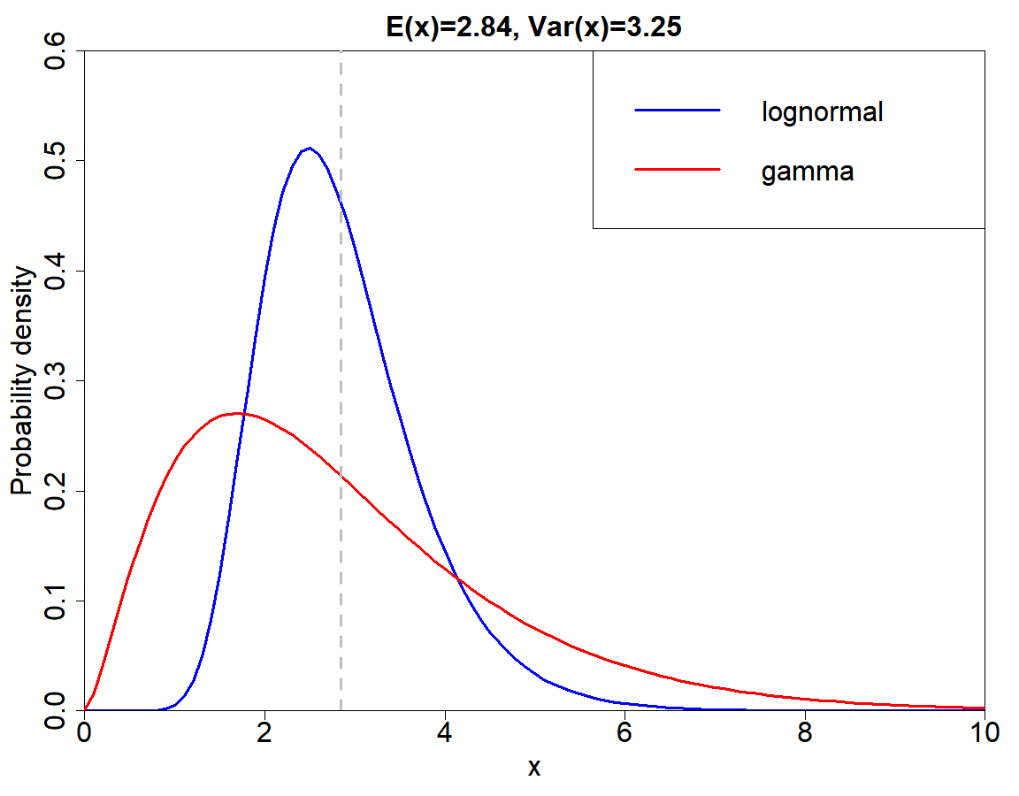
ちなみに…負の二項分布
ポワソン分布の平均がガンマ分布である確率分布
つまり、一種の混合分布（モデル）
（ガンマ分布の方が対数正規分布よりも極端な値を取りやすい）

Slide 11
自分で最尤推定のプログラミングを書く
ポワソン分布
> poisson_obj = function(beta) {
+ r = beta[1] + beta[2]*X
+ negative_loglik = -sum(dpois(Y, lambda = exp(r), log = TRUE))
+ return(negative_loglik)
+ }
>
>
> poisson_opt = nlminb(beta[1:2],poisson_obj)
> poisson_opt$par #parameter
[1] 1.8081027 0.6159796
固定効果のパラメータの関数
ポワソン分布の尤度を計算する関数
負の対数尤度が目的関数（最小化すべき関数）
最適化関数（optimなども同様）

Slide 12
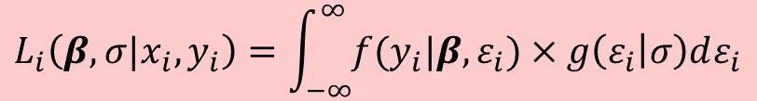
自分で最尤推定のプログラミングを書く
ポワソン分布＋正規分布
> poissonRE_obj = function(beta) {
+ negative_loglik = 0
+ for (i in 1:length(X)) {
+ likelihood = function(epsilon) {
+ r = beta[1] + beta[2]*X[i] + epsilon
+ dpois(Y[i],exp(r))*dnorm(epsilon,0,beta[3])
+ }
+ res = integrate(likelihood,-Inf,Inf)
+ negative_loglik = negative_loglik-log(res$value)
+ }
+ return(negative_loglik)
+ }
> poissonRE_opt = nlminb(beta, poissonRE_obj)
> poissonRE_opt$par # parameters
[1] 1.2306966 0.5978468 1.1106555
固定効果のパラメータの関数
ランダム効果の関数を定義
ポワソン分布×正規分布
積分によりランダム効果を消去
各データの尤度
$$L_{i}\left(β,σ|x_{i},y_{i}\right)=\int_{−∞}^{∞}{f(y_{i}|β,ε_{i})×g\left(ε_{i} | σ\right)dε_{i}}$$
ポワソン分布
(条件付き確率)
正規分布

Slide 13
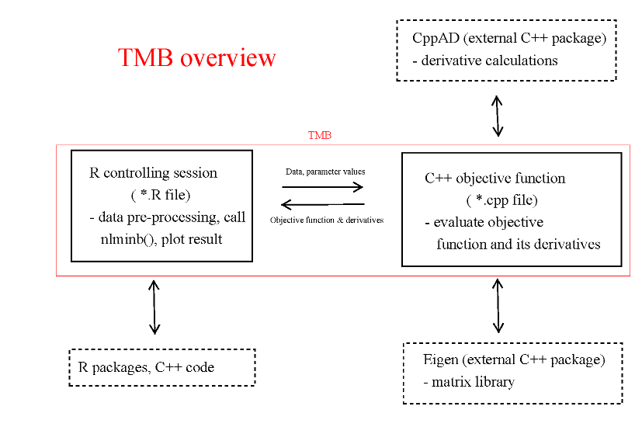
Template Model Builder (Kristensen et al. 2016)
複雑なランダム効果を含むモデルを高速計算
目的関数の自動微分
ラプラス近似により周辺尤度を計算
RでC++ファイルを読み込んで使用
多くのRの関数が使用可能
他の外部パッケージを使える（CppAD, Eigen)
デルタ法でパラメータのSDを計算
https://kaskr.github.io/adcomp/_book/Structure-TMB.html

Slide 14
glmm_poisson.cppファイル①
// DATA //
DATA_VECTOR(Y);
DATA_VECTOR(X);
// PARAMETER //
PARAMETER_VECTOR(beta); // fixed effect
PARAMETER_VECTOR(epsilon); // random effect
インプットするデータ（DATA_...）とパラメータ（PARAMETER_）を定義
構造を明記する必要がある
SCALAR, VECTOR, MATRIX, ARRAY, INTEGER, IVECTOR, IARRAY, ...
文末にセミコロン ; が必要

Slide 15
glmm_poisson.cppファイル②
vector<Type> r(X.size());
Type nll=0;
for(int i=0;i<X.size();i++){
r(i) = beta(CppAD::Integer(Type(0)))+beta(CppAD::Integer(Type(1)))*X(i)+epsilon(i);
nll -= dpois(Y(i),exp(r(i)),true); // poisson distribution
nll -= dnorm(epsilon(i),Type(0),beta(CppAD::Integer(Type(2))),true); // random effect
}
return nll;
ベクトルを定義
負の対数尤度 negative log-likelihood
0から始める！（Rと違う）
整数であることを明記する必要
尤度関数 (dpois, dnorm) はRと同じ
この時点で固定効果・ランダム効果を分ける必要はない
.size()でベクトルのサイズ（.cols(), .rows(), .dim()などもある）
数字そのものよりもType(0)とかとした方が良い
-=で前の値から右辺を引く（+=, *=, /=などもある）

Slide 16
RでのTMBの利用:一般化線形混合モデル
library(TMB)
compile("glmm_poisson.cpp")
dyn.load(dynlib("glmm_poisson"))
data = list(Y=Y,X=X)
params = list(beta=beta,epsilon=rep(0,N))
obj = MakeADFun(data, params, random="epsilon",DLL="glmm_poisson")
opt = nlminb(obj$par, obj$fn, obj$gr)
sdrep = sdreport(obj) #random effect
TMBパッケージの読み込み
cppファイルのコンパイル
dllファイルの読み込み
データをリストで与える
パラメータの初期値
自動微分（Automatic Differentiation) の関数
ここでランダム効果を定義
初期値
目的関数
グラディエント
（重要！）
標準偏差（分散）の計算

Slide 17
本日の内容
一般化線形モデルを使ったランダム効果の説明・RとTMBによる最尤推定
TMBを使った余剰生産（surplus production）モデルのパラメータ推定
Delay-difference modelを用いた、生物特性とMSYの関係
年齢別個体群動態モデル（ridge VPA & SAM）
SAMの発展

Slide 18
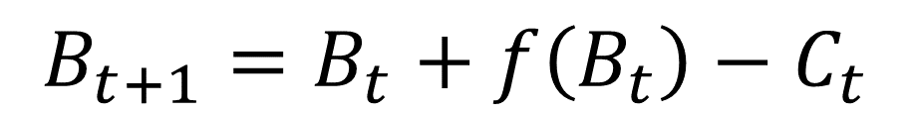
余剰生産モデル (Surplus Production Model)
資源量の変化
$$B_{t+1}=B_{t}+f\left(B_{t}\right)−C_{t}$$
余剰生産
=成長+加入+自然死亡
シンプルな個体群モデル
個体群内の構造（年齢・成長・成熟）を無視する
MSY（最大持続可能漁獲量）の基礎となるモデル
2系・3系ルールのMSEに使用されている

Slide 19

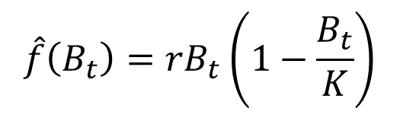
修正済み
Schaefer modelとFox model
$$\hat{f}\left(B_{t}\right)=rB_{t}\left(1−\frac{B_{t}}{K}\right)$$
Schaeffer
Fox
$$\hat{f}\left(B_{t}\right)=rB_{t}\left(\log{K}−\log{B_{t}}\right)$$
Bmsy = K/e
Fmsy = r
MSY = rK/e
Bmsy = K/2
Fmsy = r/2
MSY = rK/4
Fox
Schaefer
Surplus production
SchaeferではBmsyがKの半分だが、Foxでは37%
Foxの方が最初の立ち上がりが急
Biomass

Slide 20
修正済み
surplus_production.cppファイル
TType nll=0;
for(int i=1;i<Catch.size();i++){ //Process likelihood
Type pred_B = B(i-1)-Catch(i-1);
if(SP_type==0){ //Scheffer
pred_B += r*B(i-1)*(1-B(i-1)/K);
}else{ // Fox
pred_B += r*B(i-1)*(log_K-log_B(i-1));
}
nll -= dnorm(log(B(i)),log(pred_B),sigma_pro,true);
}
// observation likelihood
nll -= sum(dnorm(log(cpue),log_q+log_B,sigma_obs,true));
ADREPORT(B);
return nll;
前年からの予測値
過程誤差の尤度
観察誤差の尤度（CPUEの当てはまり）
推定値やSEを知りたいDerived parameter

Slide 21
Rで実行
data = list(Catch=Catch,cpue=cpue,SP_type=0)
params = list(log_r=log(r),log_K=log(k),log_sigma_pro=log(sigma_pro), log_q=log(q),log_sigma_obs=log(sigma_obs),log_B=rep(log(0.5*k),nyear))
obj = MakeADFun(data, params,random="log_B",
DLL="surplus_production")
opt = nlminb(obj$par, obj$fn, obj$gr)
sdrep = sdreport(obj,bias.correct=TRUE) #random effect
漁獲データとCPUEデータ
資源量の対数をランダム効果に指定
ランダム効果の平均補正
Thorson, J and Kristensen, K. 2016. Implementing a generic method for bias correction in statistical models using random effects, with spatial and population dynamics examples. Fisheries Research, 175: 66–74.

Slide 22
パラメータ推定結果①
水準は真値に近い値が推定されるが、平滑化されすぎている
過程誤差：0.33（真値：0.4）、観測誤差：0.24（真値：0.2）

Slide 23
修正済み
パラメータ推定結果②
> (r_est = exp(obj$env$parList()$log_r))
[1] 0.4040633
>
> (K_est =exp(obj$env$parList()$log_K))
[1] 108.8526
>
> r_est*K_est/4 # MSY estimate
[1] 10.99583
真値: 0.5
真値: 100
真値: 12.5
内的自然増加率、環境収容力、MSYはおおむね近い値をとる
ただ、乱数・パラメータ設定に依存し、結構不安定…

Slide 24
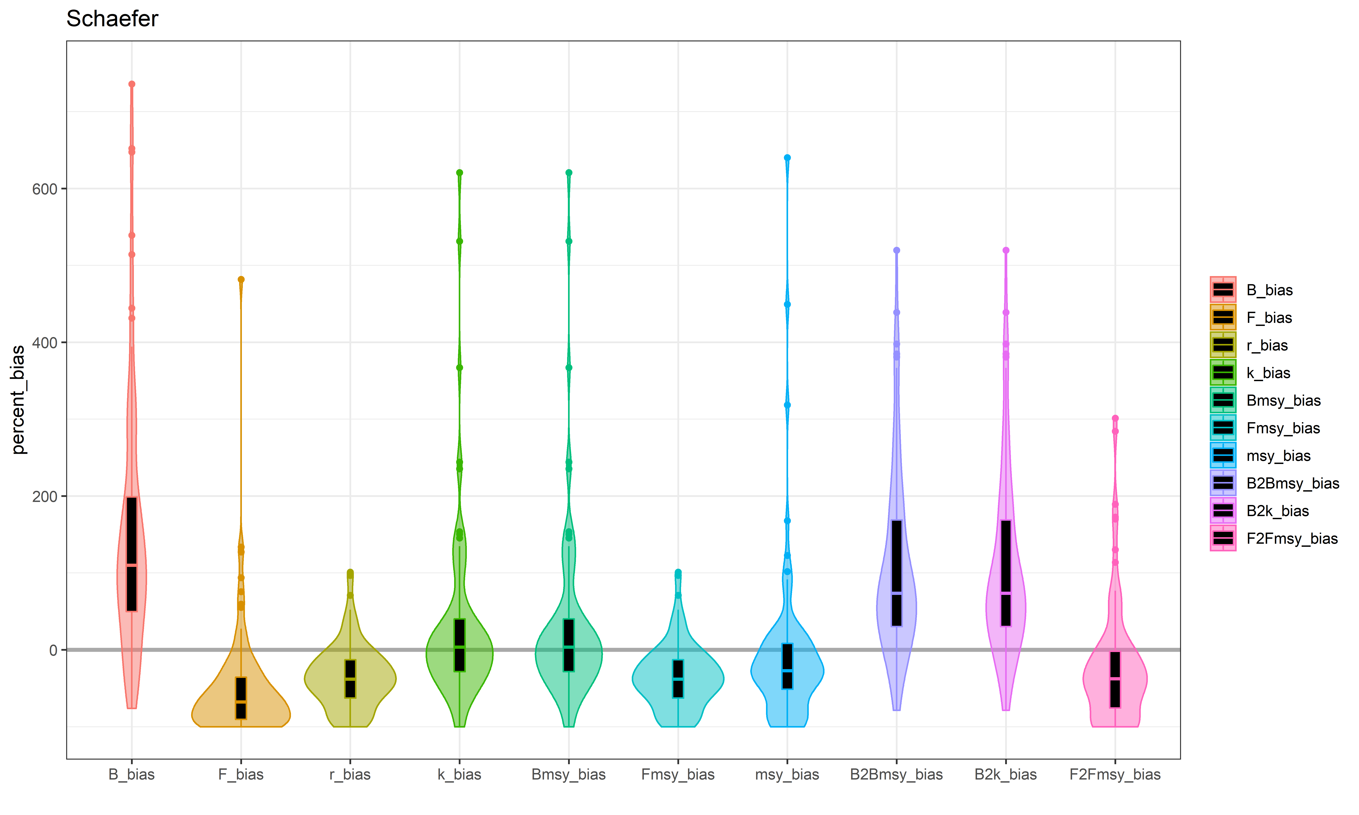
修正済み
シミュレーションによるバイアス評価
高速計算可能なTMBだと
シミュレーションが楽にできる

Slide 25
本日の内容
一般化線形モデルを使ったランダム効果の説明・RとTMBによる最尤推定
TMBを使った余剰生産（surplus production）モデルのパラメータ推定
Delay-difference modelを用いた、生物特性とMSYの関係
年齢別個体群動態モデル（ridge VPA & SAM）
SAMの発展

Slide 26




Delay-difference model
余剰生産モデル（非現実的）と年齢別モデル（複雑）の中間
現実的かつシンプルで考えやすい
翌年の親の個体数 = 加入 + 生残
$$N_{t+1}=R_{t+1}+l_{t}N_{t}$$
親が漁獲と自然死亡で減少
$$\left.l_{t}=l_{0}×l_{Ft}=exp{(}−M−F_{t}\right)$$
産卵親魚量と加入の関係
「再生産関係」
$$\left.R_{t}=f(S_{t−a_{0}}) ×exp{(}ε_{t}\right)$$
漁獲と自然死亡後に
繁殖すると仮定」
$$S_{t}=l_{t}N_{t}$$

Slide 27
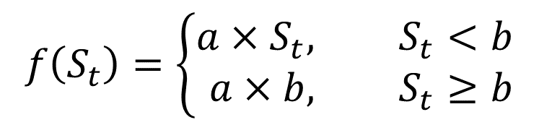
Delay-difference model
成長・体重を組み込んだモデルもあるが、今回は説明しない
1系の新ルール（漁獲管理規則）のMSEに使用
加入変動を考慮したMSYと生物特性の関係について考察
再生産関係はHockey-stick型を仮定
$$f\left(S_{t}\right)=\left\{\begin{aligned}a×S_{t}, &S_{t}<b \\ a×b, &S_{t}≥b\end{aligned}\right.$$
マサバ太平洋系群の再生産関係

Slide 28
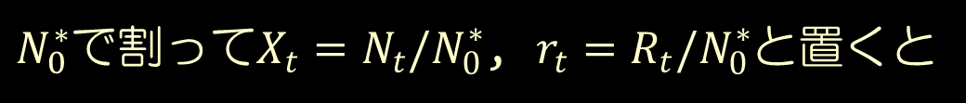



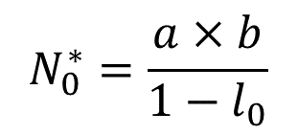

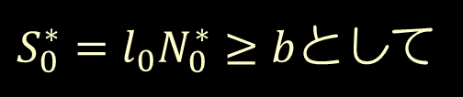

無次元化（非次元化？）
F=0の時の平衡点を考える
$$\left.l_{0}=exp{(}−M\right)$$
$$N_{0}^{∗}=R_{0}^{∗}+l_{0}N_{0}^{∗}$$
$$N_{0}^{∗}=\frac{a×b}{1−l_{0}}$$
$S_{0}^{∗}=l_{0}N_{0}^{∗}≥b$として
$$R_{0}^{∗}=a×b$$
$$N_{t+1}=R_{t+1}+l_{t}N_{t}$$
$N_{0}^{∗}$で割って$X_{t}=N_{t}/N_{0}^{∗}$, $r_{t}=R_{t}/N_{0}^{∗}$と置くと
$$X_{t+1}=r_{t+1}+l_{t}X_{t}$$

Slide 29






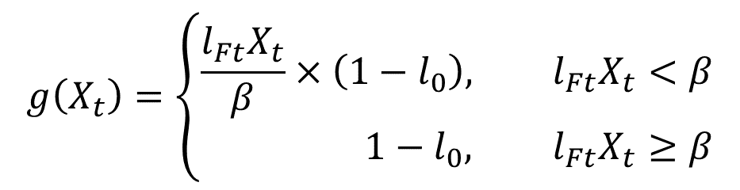
無次元化（非次元化？）
$$\left.r_{t}=g(l_{t−a_{0}}×X_{t−a_{0}}) ×exp{(}ε_{t}\right)$$
$$ε_{t}\sim Normal(0,σ^{2})$$
産卵親魚量S
パラメータは3つ
自然生存率 (寿命)
相対的な折れ点
（密度効果）
加入変動の大きさ
再生産関係
$$l_{0}$$
$$g\left(X_{t}\right)=\left\{\begin{aligned}\frac{{l_{Ft}X}_{t}}{β}×\left(1−l_{0}\right), &{l_{Ft}X}_{t}<β \\ 1−l_{0}, &{l_{Ft}X}_{t}≥β\end{aligned}\right.$$
$$β$$
ただし
$$\left.β=b/{{\left(l_{0}N\right.}_{0}^{∗}}\right)$$
$$σ$$

Slide 30
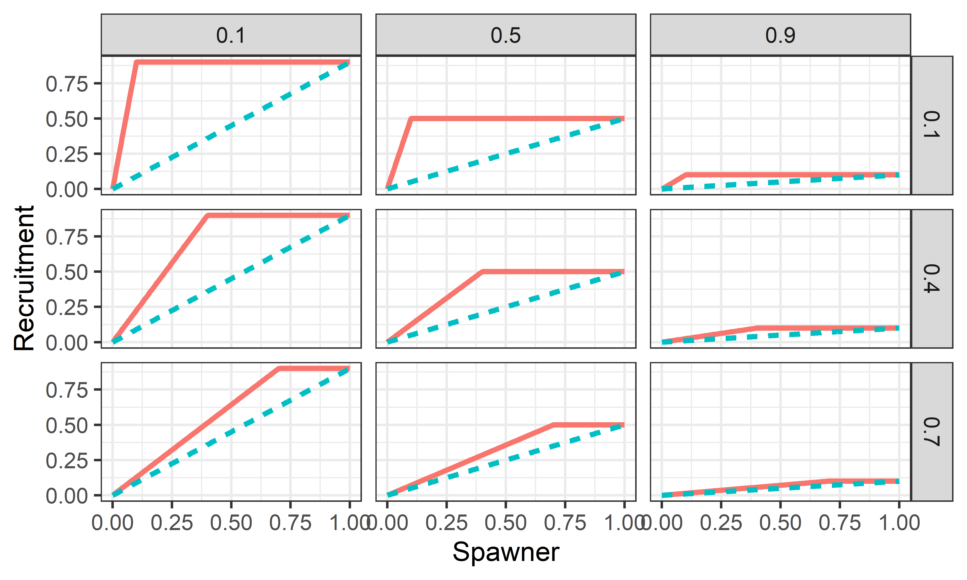


再生産関係の変化
自然死亡率高
$$l_{0}$$
長寿命
密度効果強い
（加入一定に近い）
$$β$$
密度効果弱い
（比例関係に近い）

Slide 31
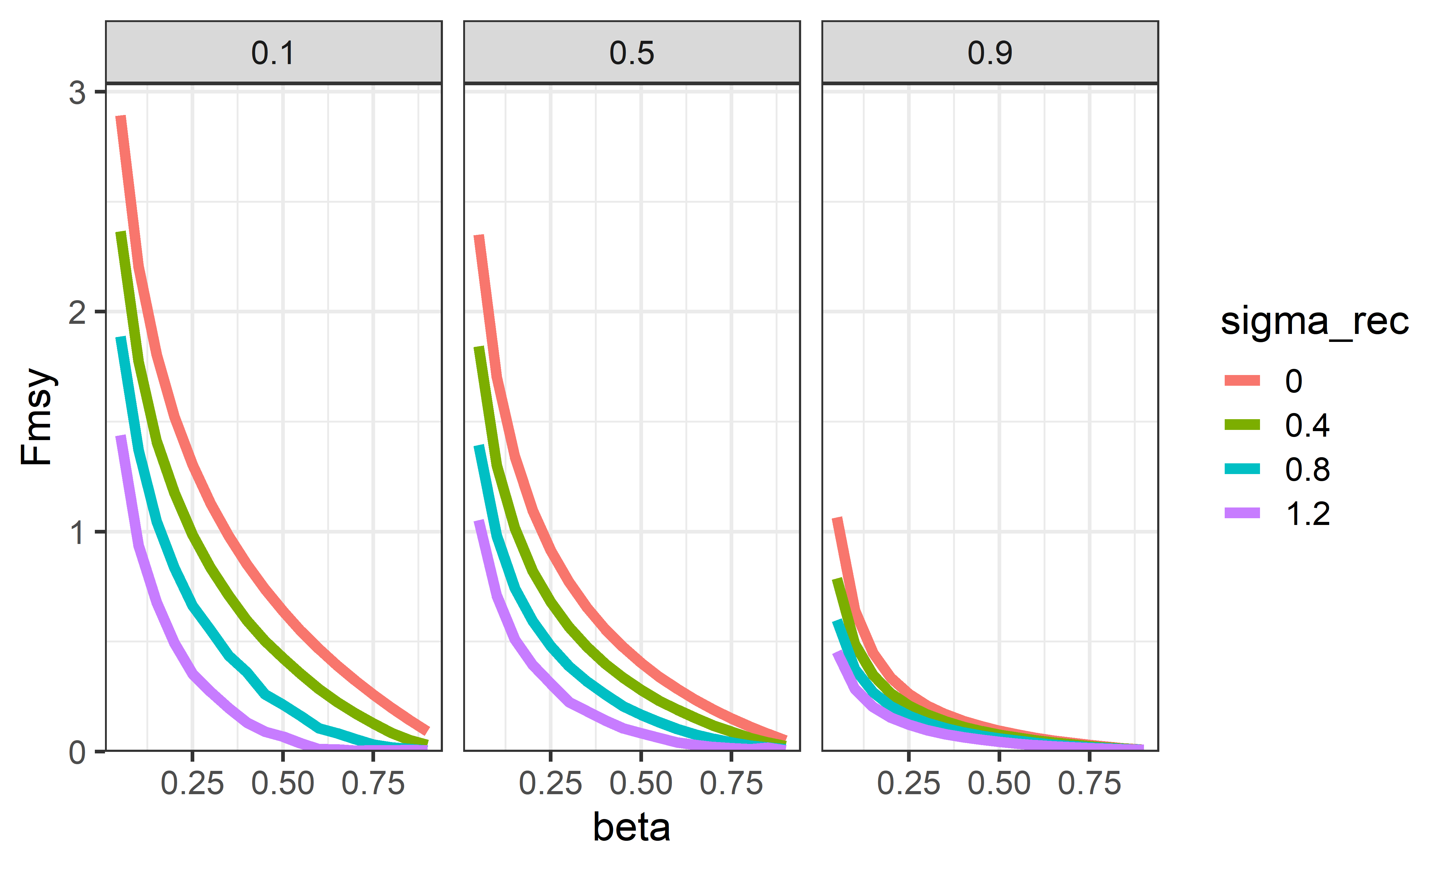

漁獲係数Fmsyの変化
自然死亡率高
$$l_{0}$$
長寿命
密度効果強い
自然死亡率高い
加入変動が小さい
方がFmsy高い

Slide 32
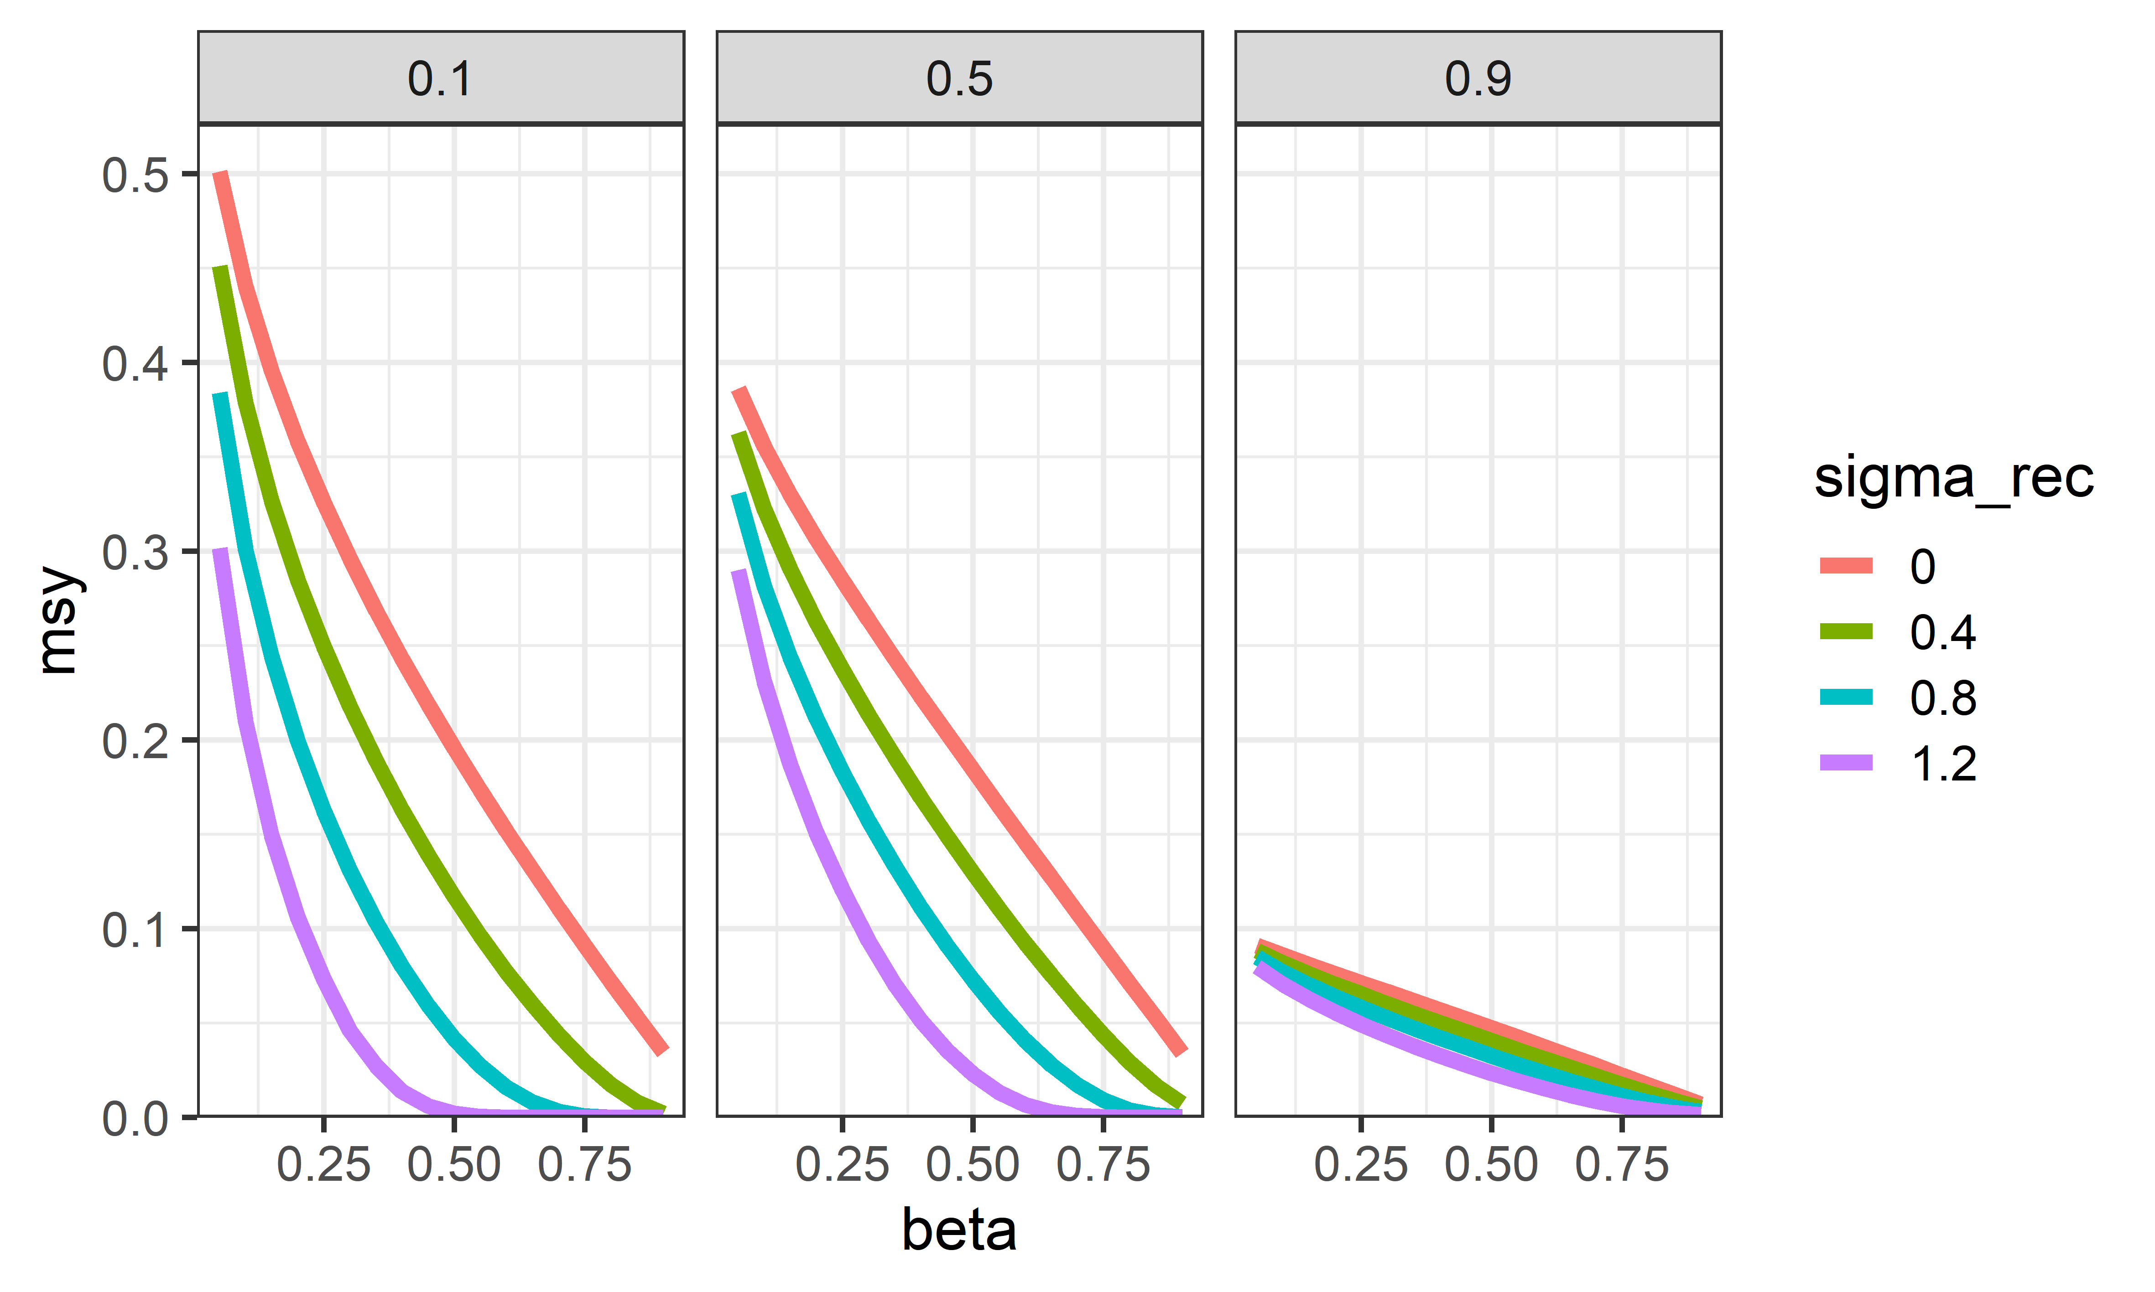
最大持続可能漁獲量MSYの変化
自然死亡率高
$$l_{0}$$
長寿命
密度効果強い
自然死亡率高い
加入変動が小さい
方がMSY高い
自然死亡率が高いと、折れ点の位置に対してMSYが大きく変化する

Slide 33
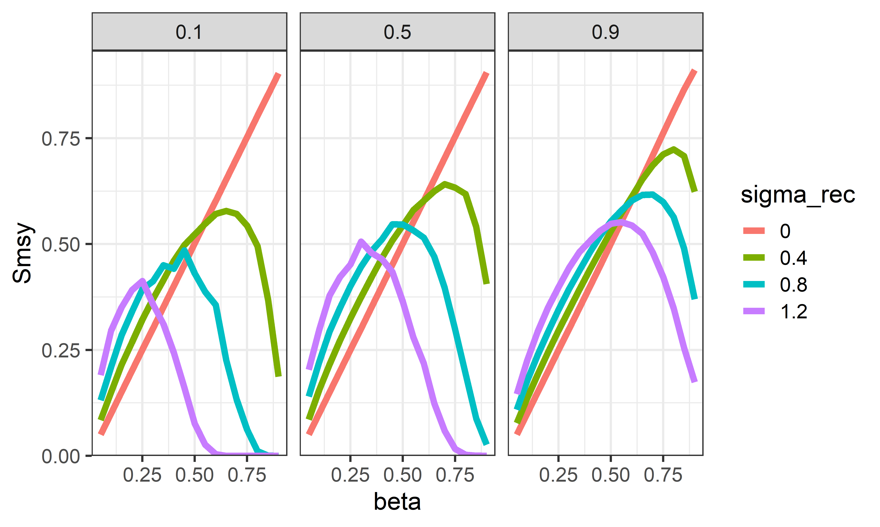
親魚量Smsyの変化
自然死亡率高
$$l_{0}$$
長寿命
加入変動がないときはSmsy＝beta
beta小さいとき、加入変動によりSmsyは折れ点以上
beta大きいときや自然死亡率高いとき、加入変動によりSmsyは折れ点以下に
親魚を残せない

Slide 34
本日の内容
一般化線形モデルを使ったランダム効果の説明・RとTMBによる最尤推定
TMBを使った余剰生産（surplus production）モデルのパラメータ推定
Delay-difference modelを用いた、生物特性とMSYの関係
年齢別個体群動態モデル（ridge VPA & SAM）
SAMの発展

Slide 35
VPAの問題点
年齢別漁獲尾数の誤差を考慮できない
過去の不確実性は評価できない
近年の不確実性が大きい
再生産関係を仮定しない
直接的に将来予測ができない
選択率の変動が大きい

Slide 36
通常のSCAA (statistical catch at age model)
再生産関係を推定できる
年齢別漁獲尾数の誤差も推定できる
基本的には、選択率一定を仮定
選択率の変動を考慮するためには、地域別・漁具別のデータが必要
収集・解析が大変

Slide 37
State-space assessment model (SAM)
SCAAの１種 (Nielsen and Berg 2014 Fish.Res.)
状態空間モデルなので、観測誤差と過程誤差を分離できる
再生産関係も推定できる
選択率の時間変動を考慮できる
VPAと同じデータから推定可能
TMBを用いて高速で最尤推定
ICESでは資源評価に使用されている

Slide 38
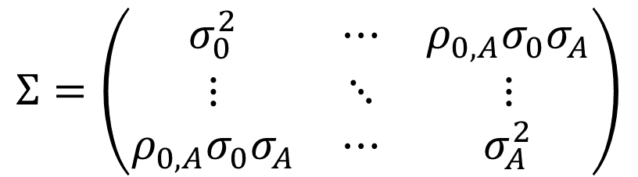
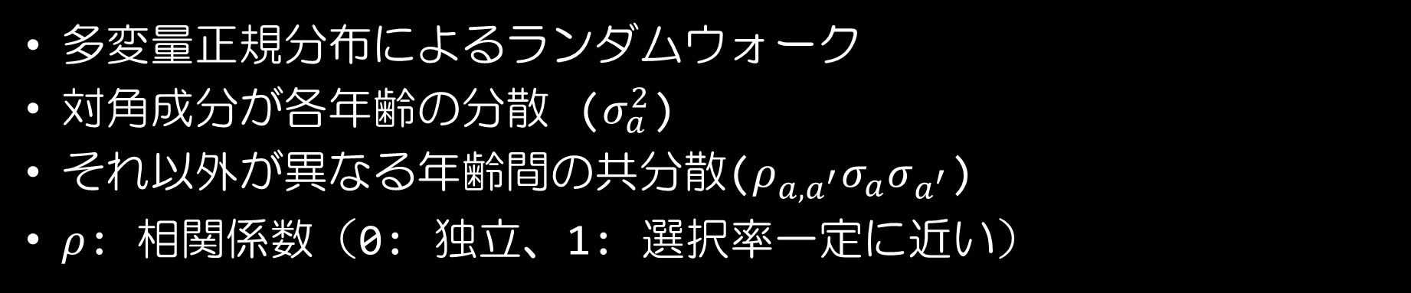



F at ageのモデリング
$$\log{F_{y}}=\log{F_{y−1}+ξ_{y}}$$
分散共分散行列
$$F_{y}={\left(F_{0,y},F_{1,y}, …F_{A,y}\right)}^{′}$$
$$Σ=\left(\begin{matrix}σ_{0}^{2} & ⋯ & ρ_{0,A}σ_{0}σ_{A} \\ ⋮ & ⋱ & ⋮ \\ ρ_{0,A}σ_{0}σ_{A} & ⋯ & σ_{A}^{2}\end{matrix}\right)$$
$$ξ_{y}\sim MVN(0, Σ)$$
多変量正規分布
多変量正規分布によるランダムウォーク
対角成分が各年齢の分散 ($σ_{a}^{2}$)
それ以外が異なる年齢間の共分散($ρ_{a,a^{′}}σ_{a}σ_{a^{′}}$)
$ρ$: 相関係数（0: 独立、1: 選択率一定に近い）

Slide 39



多変量正規分布によるランダムウォーク
$$ρ=0.1$$
$$ρ=0.5$$
$$ρ=0.9$$

Slide 40
Cppファイルでの多変量正規分布の設定
using namespace density; // 多変量正規分布を使う宣言
MVNORM_t<Type> neg_log_densityF(fvar);
Type ans=0;
array<Type> logF_resid(stateDimF,timeSteps); //
for(int i=1;i<timeSteps;i++){
ans+=neg_log_densityF(logF.col(i)-logF.col(i-1));
SIMULATE {
logF.col(i) = logF.col(i-1) + neg_log_densityF.simulate();
}
}
分散共分散行列fvarによる負の対数尤度を定義
Fのランダムウォークにおける負の対数尤度
ランダム効果のシミュレートができる

Slide 41
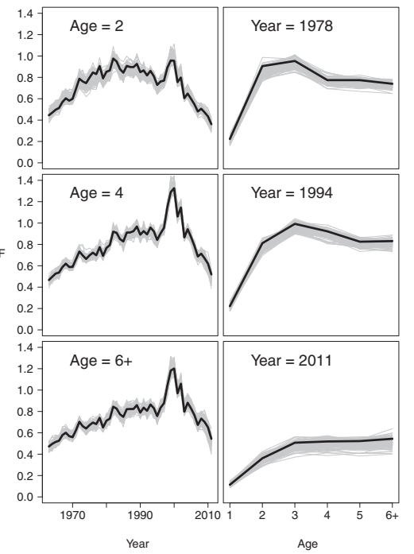
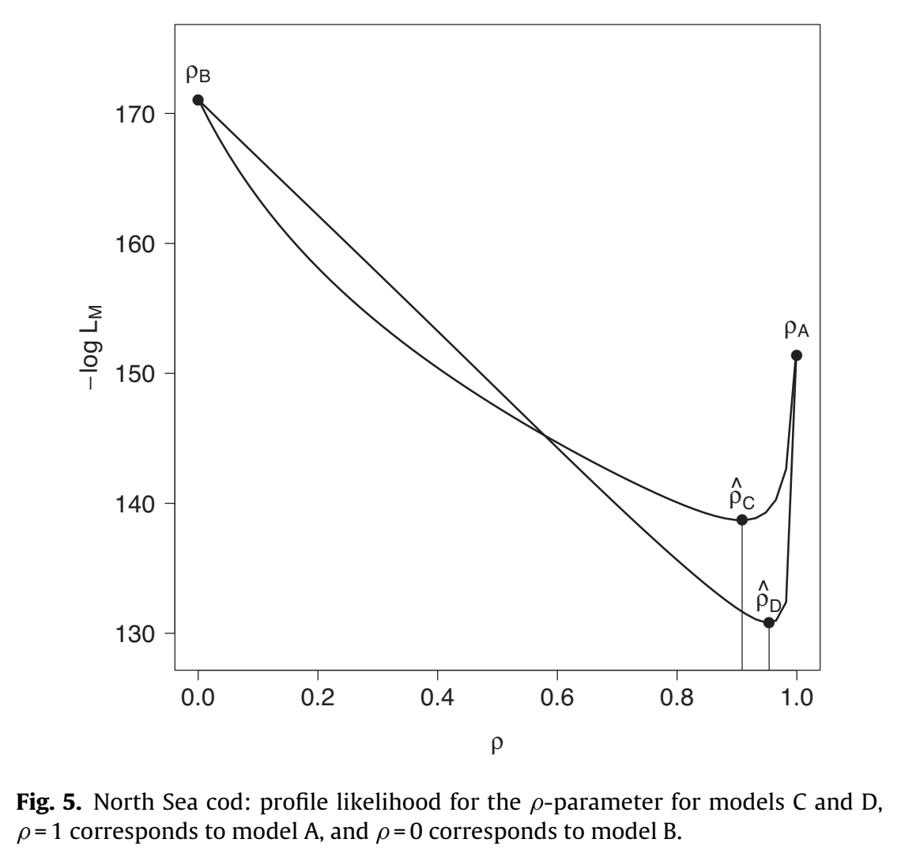


タイセイヨウダラの例 (Nielsen and Berg 201)
プロファイル尤度
$$ρ_{a,a^{′}}=ρ$$
$$ρ_{a,a^{′}}=ρ^{\left|a−a^{′}\right|}$$

Slide 42
そのほかの設定
加入プロセスは３種類
Beverton-Holt
Ricker
Random walk
チューニングの仕方はVPAと同様でb推定もできる
CAAの分散（観測誤差）・FAAの分散（ランダムウォークの変動の大きさ）・NAAの分散（過程誤差）の設定は自由に変えられる
例えば、「CAAの誤差は若齢・高齢の方が大きい」とか、「個体数の誤差は加入年齢で大きい」とかを設定できる
複雑にしすぎたり、データの性質と合わないと（？）収束しない（ヘッセ行列の対角成分が正にならない）
Hockey-stickは試行錯誤中...

Slide 43
rsamコード
sam_base <- sam(dat, #rvpaと同じデータ
last.catch.zero = TRUE,
abund = c("N","N","SSB","SSB"),
cpp.file.name = "jsam9",
index.age=c(0,0,0,0),
b.est=TRUE,
b.fix=c(NA,NA,1,1),
SR = "BH",
varC = c(0,1,2,2,3,4,4),
varF = c(0,0,1,1,1,1,1),
varN = c(0,1,1,1,1,1,1),
varN.fix=c(NA,1e-4),
rho.mode=3,
bias.correct = TRUE,
get.random.vcov = FALSE
)
rvpaとなるべく同じに
b推定
再生産関係 (BH/RI/ RW)
分散の設定

Slide 44
VPAとSAMの比較表
 | VPA | SAM
計算方法 | 後ろ向き | 前向き
年齢別漁獲尾数 | 正確と仮定 | 観察誤差を推定
再生産関係 | 推定せず | 推定可
漁獲死亡係数 （選択率） | 仮定なし | ランダムウォーク
状態変数 | 固定効果 | ランダム効果
個体群プロセス | 決定論的 | 確率論的
不確実性 | 近年で大きい （昔は無し） | 全期間で生じる

Slide 45
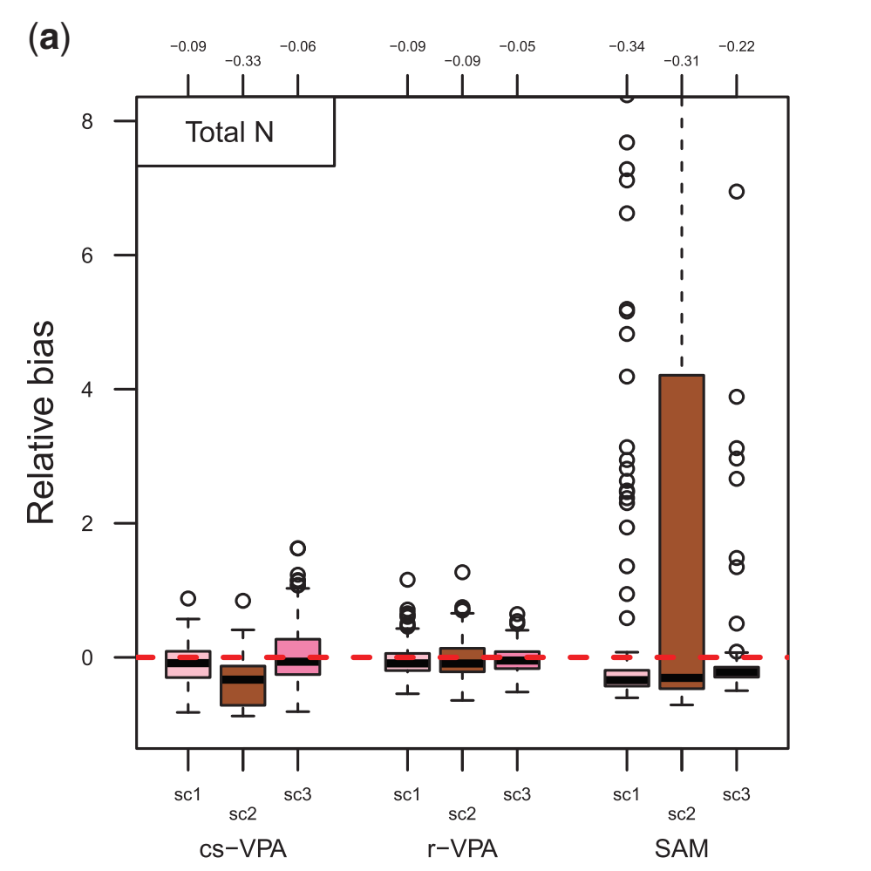
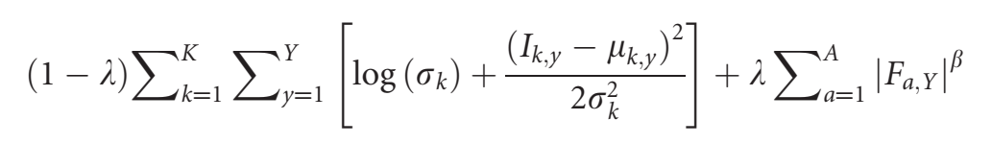
(Ridge-)VPA vs SAMの既存研究
Ridge VPA (Okamura et al. 2017, ICESJMS)
最終年のFに罰則を課すことでFの発散（過剰適合）を抑える
罰則の大きさはレトロスペクティブ解析により決定
罰則付き尤度
$$−1$$
対数尤度
罰則項
スケトウダラ日本海系群を対象にしたシミュレーションでは、年齢別の資源量指数がないとき、SAMはridge VPAよりもアバンダンス推定値のバイアスが大きい
(Okamura et al. 2018, ICES.JMS)

Slide 46
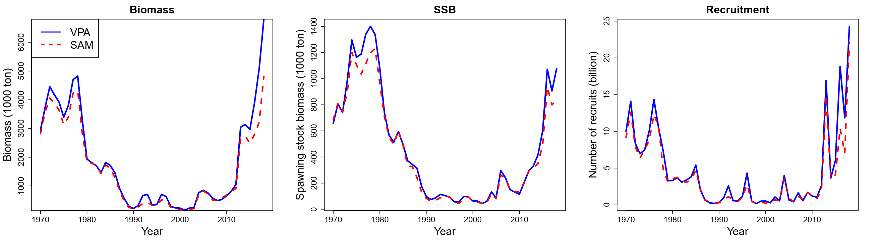
マサバ太平洋系群への適用
トレンドはほぼ同じ
SAMの方が推定値はやや小さい

Slide 47
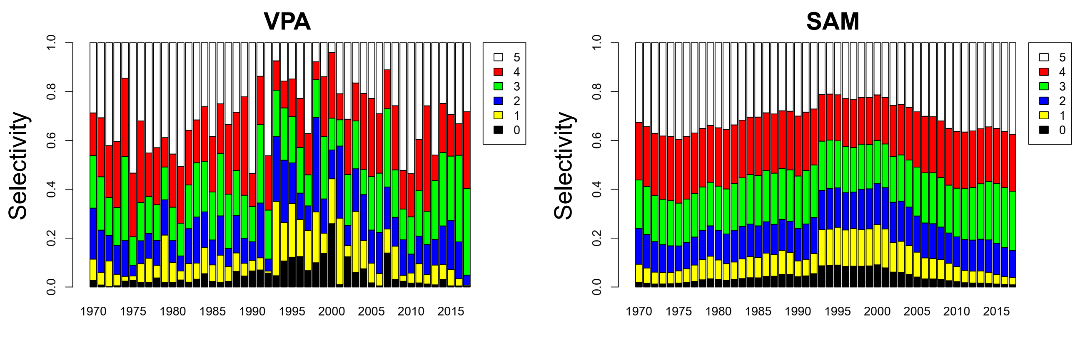
マサバ太平洋系群への適用：選択率
VPAでは変動が激しい
SAMでは平滑化
近年若齢への選択率が減少傾向

Slide 48
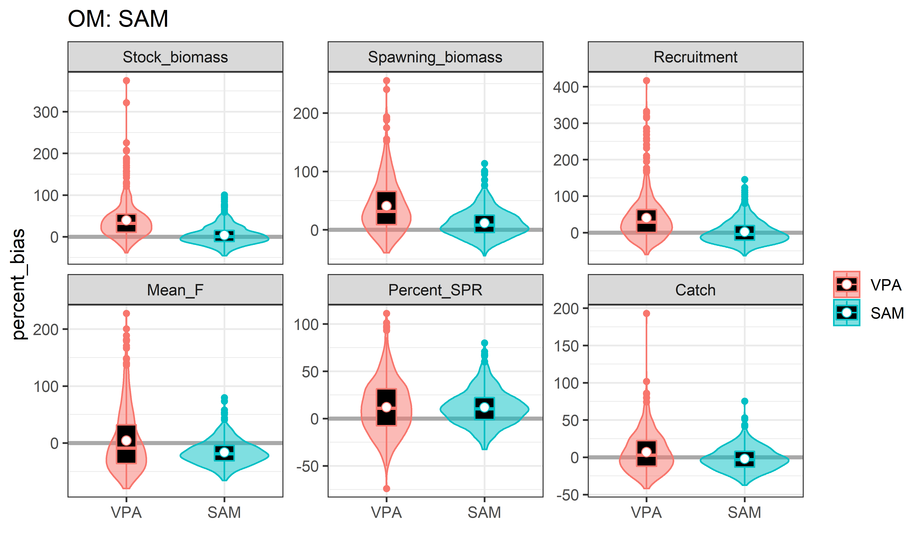
SAMがシミュレーションモデルの場合
最新年のバイアス
SAMだとアバンダンス推定はバイアスしない
VPAは不確実性が大きく、アバンダンスは過大評価傾向
漁獲圧はどちらも同程度に過小評価傾向

Slide 49
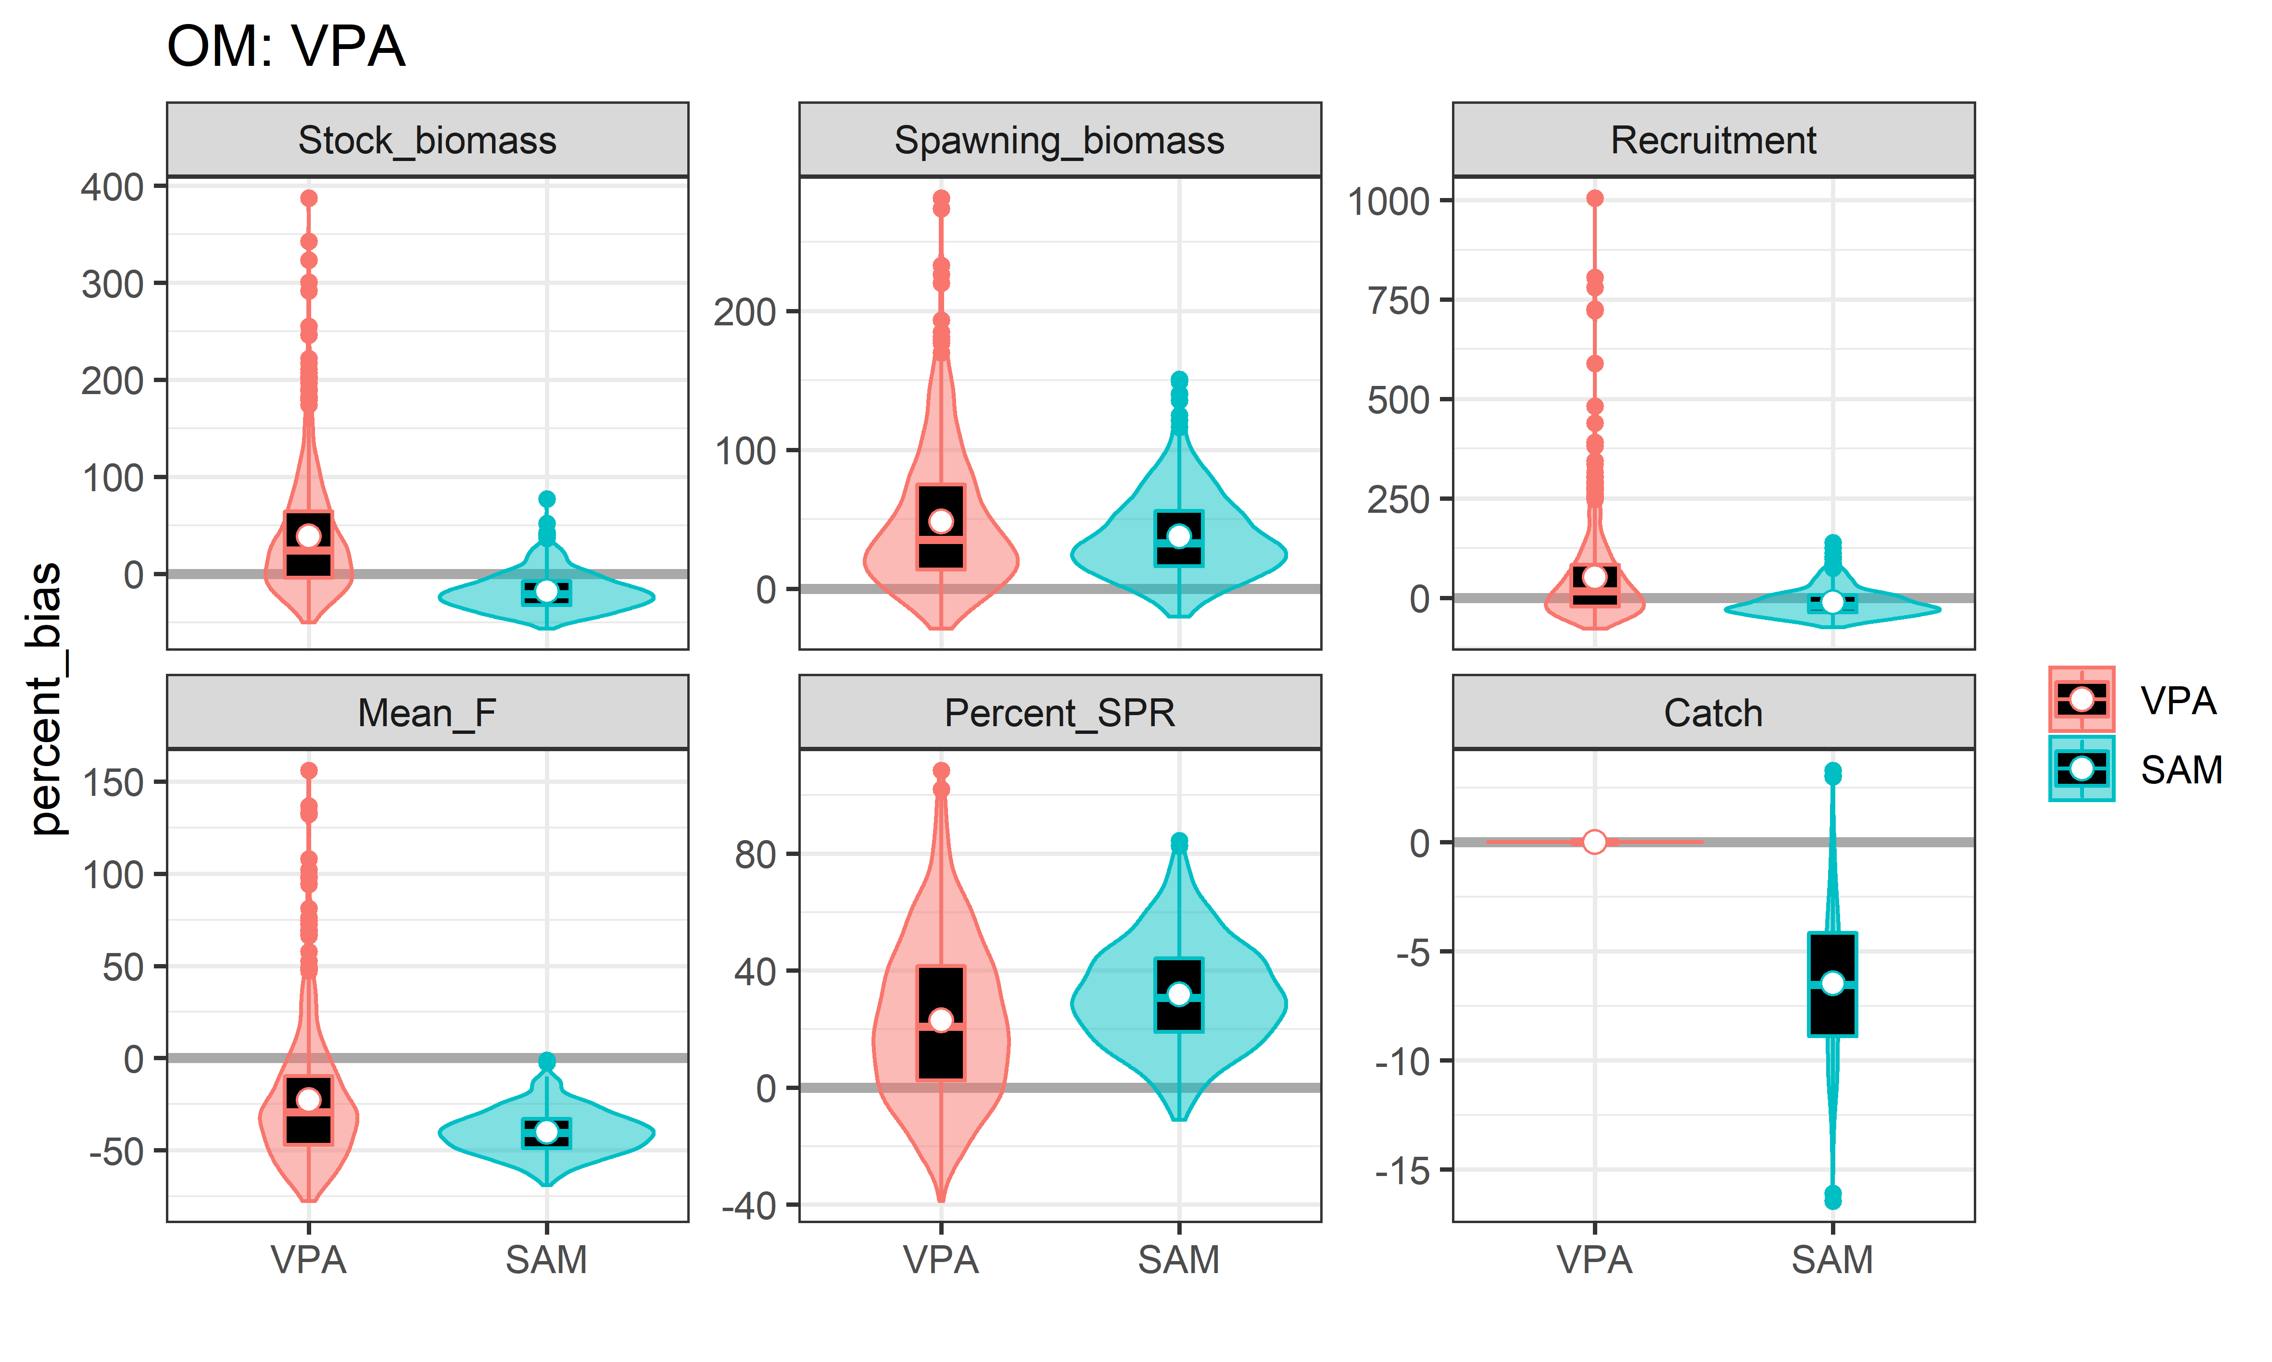
VPAがシミュレーションモデルの場合
最新年のバイアス
SAMの方がいい？
OMと同じ構造でもVPAはバイアスする
SAMもバイアスが生じるが、VPAと同程度

Slide 50
どちらが良いかは状況依存的？
データの利用可能量
指標値の当てはまり
再生産関係の明瞭さ
漁獲圧の強さ
etc...
モデルの診断（レトロスペクティブ解析等）
シミュレーションモデル
によって比較するのがいい

Slide 51
本日の内容
一般化線形モデルを使ったランダム効果の説明・RとTMBによる最尤推定
TMBを使った余剰生産（surplus production）モデルのパラメータ推定
Delay-difference modelを用いた、生物特性とMSYの関係
年齢別個体群動態モデル（ridge VPA & SAM）
SAMの発展

Slide 52
スルメイカ資源評価の難しさ
スルメイカは単年性資源であるため、年齢別モデルが使えない
これまでの資源評価では資源量指数を引き延ばして資源量推定していた
資源量指数は観察誤差により変動が激しい傾向があるため、資源量の推定値が大きく変動する
寿命が長い水産資源と比べ、親魚量の推定誤差も大きく、再生産関係の推定には親魚量の誤差も考慮したほうがよさそう

Slide 53

スルメイカ版のSAMを開発中
情報不足を補うため，秋季発生系群と冬季発生系群のデータを同時に使用
$$産卵尾数 S_{i,y}=N_{i,y}×\exp\left(−F_{i,y}−M\right)$$
$加入尾数 N_{i,y}=f(a_{i}, b_{i}, S_{i,y−1})×\exp\left(ε_{i,y}\right)$: $f\left(a, b, S\right)=aS/(1+bS)$
$$漁獲係数 \log{F_{i,y}}\sim Normal(\log{F_{i,y−1}}, τ_{i}^{2})$$
$ε_{y}={\left(ε_{0,y}, ε_{1,y}\right)}^{′}\sim MVN(0, Σ)$, $Σ=\left(\begin{matrix}σ_{0}^{2} & ρσ_{0}σ_{1} \\ ρσ_{0}σ_{1} & σ_{1}^{2}\end{matrix}\right)$
個体群動態モデル
加入の残差の
相関を考慮

Slide 54
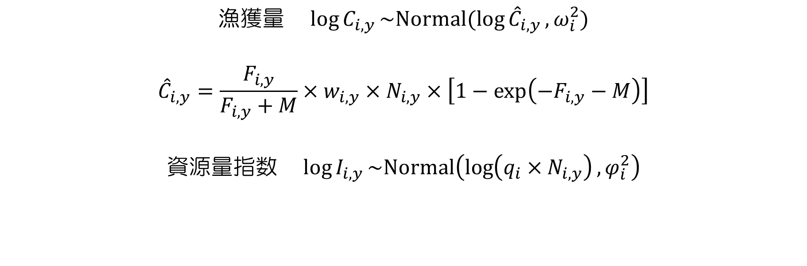
スルメイカ版のSAMを開発中
情報不足を補うため，秋季発生系群と冬季発生系群のデータを同時に使用
$$漁獲量 \log{C_{i,y}}\sim Normal(\log{{\hat{C}}_{i,y}}, ω_{i}^{2})$$
$${\hat{C}}_{i,y}=\frac{F_{i,y}}{F_{i,y}+M}×w_{i,y}×N_{i,y}×\left[1−\exp\left(−F_{i,y}−M\right)\right]$$
$$資源量指数 \log{I_{i,y}}\sim Normal\left(\log\left(q_{i}×N_{i,y}\right), φ_{i}^{2}\right)$$
観察モデル
漁獲量の観察誤差も推定

Slide 55
パラメータ推定結果
AICやレトロをもとに決定
記号 | 意味 | 制約 | 推定値*
固定効果
τ_{i} | 漁獲死亡係数のランダムウォークの標準偏差 | τ₀ = τ₁ | 0.15
a_{i} | BH型再生産関係において原点での傾き | a₀ = a₁ | 4.75
b_{i} | BH型再生産関係における密度効果の強さ | b₀ = b₁ | 0.065
σ_{i} | 加入変動の標準偏差 | σ₀ = σ₁ | 0.29
ρ | 系群間の加入変動の相関係数 | - | 0.64
ω_{i} | 漁獲量の観測誤差の標準偏差 | ω₀ = ω₁ | 0.11
q_{i} | 漁具能率（比例定数） | - | 0.261, 0.074
φ_{i} | 資源量指数の観測誤差の標準偏差 | φ₀ = φ₁ | 0.16
ランダム効果
F_{i,y} | 漁獲死亡係数 | - | 省略
N_{i,y} | 資源尾数 | - | 省略

Slide 56
推定は可能
秋は今までの手法とほぼ同じ水準
冬の資源量やや小さく、Fは大きく
資源量の変動パターンが平滑化
漁獲量の誤差は小さい
冬
秋

Slide 57
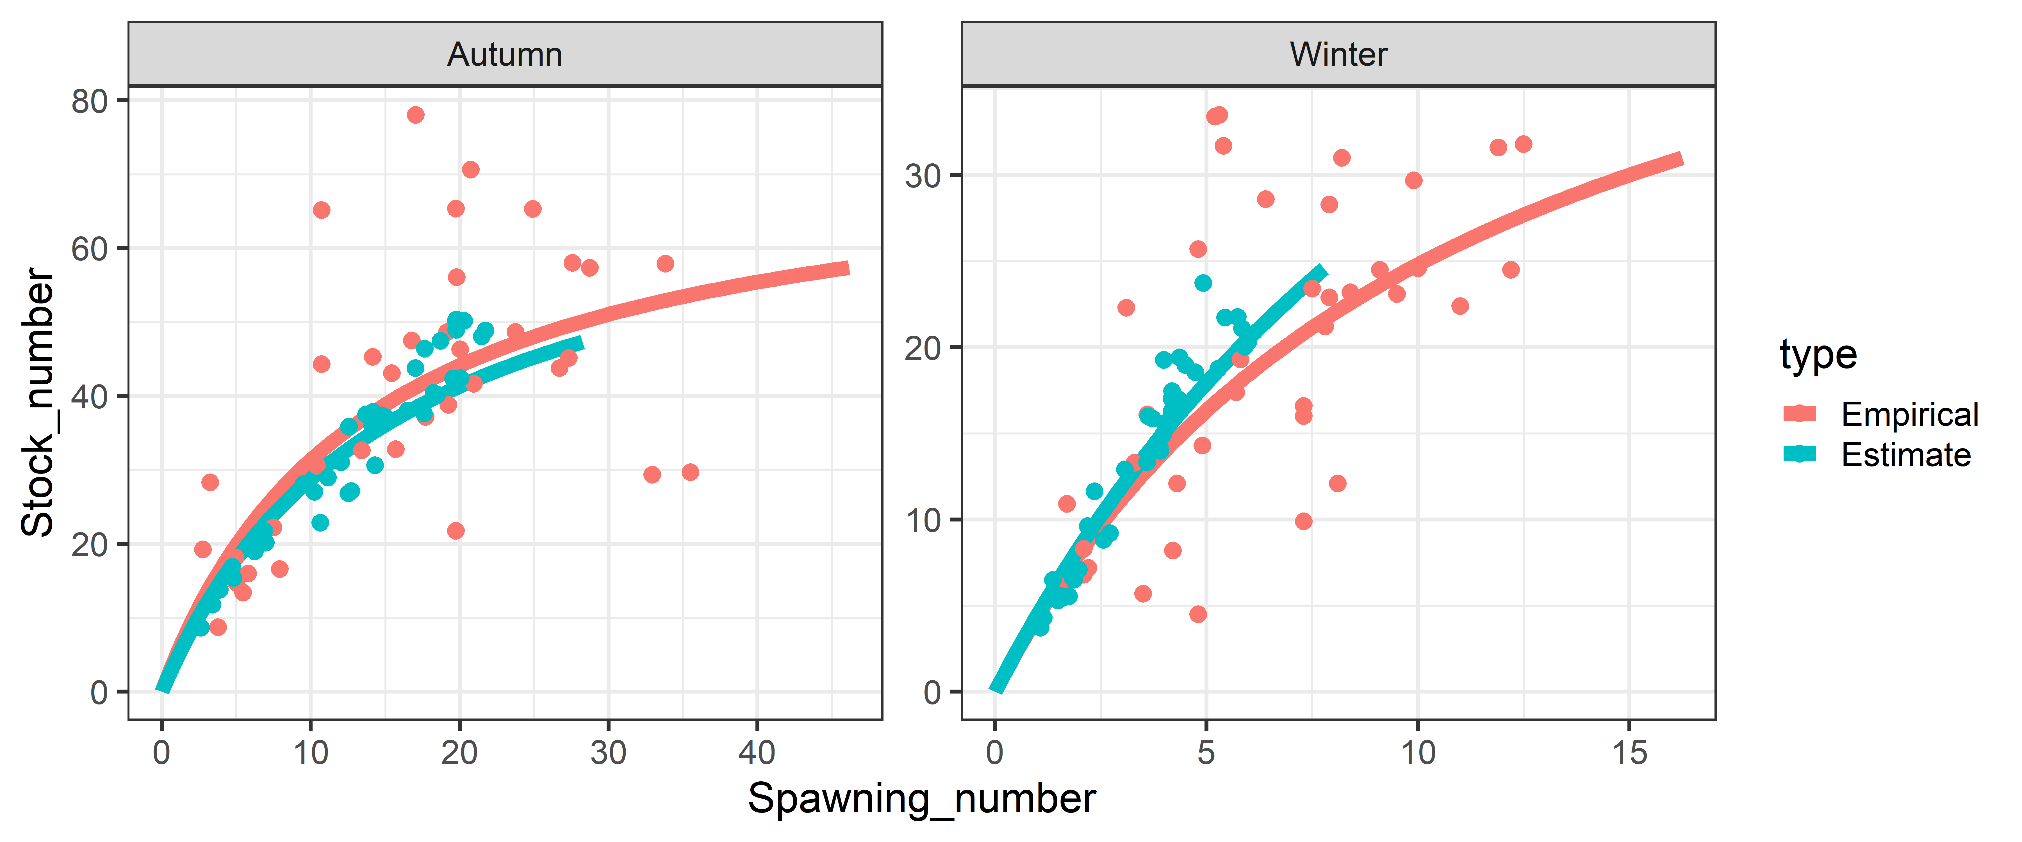
再生産関係
これまでと大きく変わるわけではない
過程誤差が小さすぎ？

Slide 58
本日の復習
個体群動態モデルには年齢構造を考えない・ちょっと考える・ちゃんと考えるモデルがある
ランダム効果とTMBによるプログラミングはそんなに難しくない・できそうだ
MSYと生物特性の関係はわずか3つの要因で決まる
状態空間モデル（SAM）はVPAを上回る可能性がある
情報が不足している場合、複数の系群の同時モデリングが解決策となる可能性がある

